Slide 1
Бережливый подход в управлении ИТ
как оптимизировать бюджет
в 3 раза

Slide 2
оптимизация
Экономия – когда отказываемся (от чего-то) для сохранения денег
Оптимизация – когда получаем то же самое за меньшие деньги (при прочих равных)

Slide 3
Бережливое производство
Система менеджмента “Lean production” (в русском устоявшийся термин - «бережливое производство») родом из Японии, разработана на основе опыта компании «Тойота». В рамках её - система 5S (яп. слова), Just in time, кайдзен и др.
Суть: - устранение скрытых издержек (растрат) - использование положительных экстерналий - небезразличие
Оригинальная система Lean предназначена только для производства. В ИТ перенят канбан, есть Agile и Scrum, но все эти подходы оставляют большинство скрытых растрат в ИТ как есть!

Slide 4
Бережливое производство
Totally Lean IT:
экономия при прочих равных
постоянный поиск возможностей для улучшения (в рамках существующих ресурсов)
пристальное внимание низкому уровню (там в ИТ возникают скрытые потери), идти от машины
хакерское мышление
человеческий фактор: создавать условия для его положительного влияния и устранять его отрицательное влияние автоматизацией
продуктовый подход

Slide 5
Хакер и предприниматель: общее
латеральное мышление
достигают успеха в условиях жестко ограниченных ресурсов
расчетливо рискуют
исследуют, неустанно ищут новые возможности
находят оптимальные нестандартные решения
упорно идут до конца, мотивация – в самом факте достижения результата
полагаются на себя, «контроль – изнутри»

Slide 6
Личные качества CIO и Lean IT
Крайне важны при переходе к Lean IT
Предпринимательский стиль мышления у CIO (только стиль): 1)труд, 2)земля, 3)капитал… (вместо «земли» в ИТ отделе пусть будут железо и софт), всё это комбинирует 4)предприниматель для достижения максимальной отдачи
Небезразличие: - необходимо при возрастании роли организующего фактора взамен капитала - оптимизация по собственной инициативе (а не когда сверху попросили уменьшить бюджет) - обеспечивает проактивное реагирование - и непрерывное развитие ИТ

Slide 7
Миф: рост данных с ускорением
Теория информации: полезная и избыточная
+ мусорная информация
На низком уровне рост прежде всего происходит за счет неоптимальности представления данных
Сами же данные растут не так быстро и линейно — Вы платите за воздух!

Slide 8
Составляющие ИТ-бюджета
Связь
Услуги хостинга, облачных сервисов, ЦОД
Услуги подрядчиков / аутсорс
Закупки: - оборудование - лицензии
ФОТ
Подход многократного запаса

Slide 9
Связь
Интернет – покупают завышенную скорость, не торгуются с провайдером, делают только полные бэкапы через интернет х2
Городская телефония – количество линий, невыгодный оператор МГ/МН x2
Корпоративная мобильная связь – завышенные тарифы, неиспользование специальных тарифов, свободные симки х5
свой VPN @

Slide 10
Услуги хостинга, облаков, ЦОД
Вместо локальной инфраструктуры - из принципа @
Завышенное дисковое пространство: вместе со всем мусором помножают на К x3
Лишние услуги @
Сервисы не консолидируют x3
Плодят сервера в ЦОД, помимо самой покупки – стойко-место (см. пред. пункт)
SaaS @

Slide 11
Аутсорс, ФОТ
ИБД: обновления ради обновлений, разработка ради разработки – отсутствие продуктового подхода
Частые инциденты, недостаточная инфобезопасность
ЧСВ ИТ-директора, оплачиваемое за счет компании
Недоиспользование возможностей удаленного управления
Невыгодный подрядчик, зависимость от исполнителя
«Под ключ» x2-x3
ИТ подразделение – как театр: люди нужны для исполнения ролей какой-нибудь методологии. И как Голливуд: чем дороже актер, тем лучше
x3

Slide 12
Закупки, инфраструктура
Обновление железа (или выбор модели с завышенными характеристиками) из-за незнания всех возможностей настройки софта x3
Лишние сервера, «одна задача – один сервер» x3
Лишние потери при виртуализации, VDI, микросервисах
Сервис стоит переплаты, поэтому мы всё закупаем у интегратора N x1,5-2
Только оригинальные картриджи x5
Незнание бесплатных альтернатив из свободного ПО @
Обновления софта ради обновлений, миф «не поддерживается» @

Slide 13
Беззатратное развитие:
Это концепция ИТ стратегии…
И даже методологии (подобно ITIL, MSF…)
Имеет свою философию (Lean), КФУ и КПР
Сфокусирована на роли «4-го фактора производства», а не капитала
Логическое ядро: «при прочих равных условиях» - классика экономтеории
Доминирование латерального (хакерского) мышления

Slide 14
Беззатратное развитие – за счет:
более полного использования уже имеющихся в собственности ИТ-активов
…в том числе и для усиления инфобезопасности;
применения свободного ПО;
оптимизации текущих регулярных расходов, после чего развитие, требующее финансирования, финансируется на дельту между прошлым уровнем регулярных расходов и его новым уровнем.
вместо

Slide 15
ИБ и стратегия 0-го инцидента
Небезразличие и проактивный подход к защите
Глубокое знание системы = знание что настроить, чтобы атака не удалась
«Прямые руки», администрирование любимое дело – система (и защита) доводится до совершенства
Правильные практики
Антивирус – исключительно последняя линия обороны
Политика «запечатанного компьютера»: работать можно, изменять систему и запускать постороннее – нельзя
Политика ограниченного использования программ / SElinux
вместо вопроса «экономить на безопасности или нет?» -
мышление совсем в другой плоскости: «знать систему или покупаться на рекламу?»

Slide 16
В чем суть беззатратного развития
Капитальные расходы
Текущие расходы
…да, на первый взгляд, только условно бесплатно, но ведь не всё для развития потребует у нас капитальных расходов!
уровень фиксируется как точка отсчета
Капитальные расходы
Текущие расходы
AS IS
TO BE
В итоге, после начала реализации новой стратегии любые улучшения в обеспечении бизнеса ИТ оказываются как бы полностью бесплатными

Slide 17
Предпосылки для беззатратного развития
Компьютеры давно стали достаточно мощными для выполнения офисных задач вне зависимости от их поколения. Многоядерность дает консолидацию и виртуализацию
Наработан большой фонд свободного ПО
Коммерческим ПО был уже давно достигнут необходимый уровень зрелости, хватит покупать новые версии!
Будущее всегда за открытыми технологиями и архитектурами (доказано), устраняется риск попасть в зависимость от тупиковой проприетарной технологии, что снижает TCO в будущем.
Короткие жизненные циклы – инвестиции в ИТ быстро обесцениваются
Цена продукта перестала определяться издержками, напротив, издержки стали определяться ценой – чтобы вписаться в рынок, надо сильнее экономить на излишествах, в том числе в области ИТ
Экономика мыльного пузыря: финансовая ситуация в мире стала менее стабильной из-за возрастающей накачки экономики ведущих стран кредитами. В кризис бережливость означает выживание

Slide 18
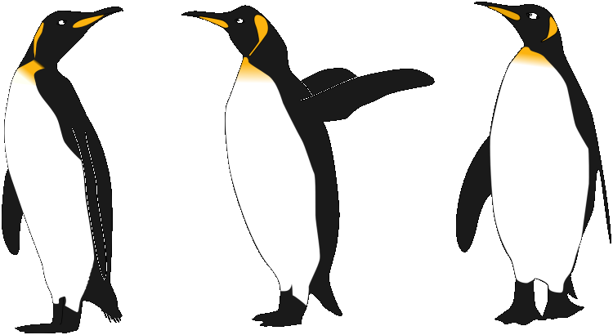
Спасибо за внимание!
@noldo32 vk@straightway.ru

